Slide 1
Přednáška v klubu Violino
16. ledna 2013
Budoucnost a rizika spojená s předpokládanými klimatickými změnami a demografickým vývojem ve světě a v České republice

Slide 2
Bezpečnostní strategie ČR z r. 2011 definuje celkem 9 rizik, mimo jiné:
Terorismus
Negativní dopady migrace
Organizovaný zločin
Ohrožení kritické infrastruktury
Pohromy přírodního a antropogenního původu
A další ….
Změna klimatu – není uváděna - proč??!!

Slide 3
A) Rizika v důsledku klimatických změn
Změna klimatu - „matka všech budoucích hrozeb a konfliktů“ (Jamie Shea, zástupce nám. gen. taj. NATO pro nové bezpečnostní výzvy)
  Sucho, degradace půdy
  Ztráta zdrojů vody a půdy a potravin a masová migrace
  Rozsah, ničivost a rychlost těchto změn
Demografické změny – stárnutí a úbytek naší (domovské) populace a doplňování? Jinou – odkud?
Časování těchto změn

Slide 4
Obsah možných konfliktů lze vyjádřit pomocí tzv. konfliktních konstelací, v nichž proměny (úpadek) fyzického prostředí umocňuje sociální destabilizaci a vede ke konfliktu:
1) Klimaticky vyvolané znehodnocení zdrojů sladké vody: dnes 1,1 miliardy nemá spolehlivý přístup k pitné vodě a v budoucnu to zasáhne další stovky milionů lidí – nejhůř v zemích, které jsou už dnes politicky a institucionálně na hranici svých možností.
2) Klimaticky vyvolaný pokles produkce potravin: dnes na světě žije 850 milionů podvyživených lidí; při oteplení nad 2–3 °C poklesne celosvětová zemědělská produkce, a to i přetížením dnes nejintenzivněji využitých oblastí severní Afriky a jižní Asie; dál to zhorší šíření pouští, zasolování půd, nedostatek vody.
3) Klimaticky vyvolaný nárůst katastrof – bouří a povodní: představuje zvýšené riziko pro
hustě osídlená města a průmyslové regiony na pobřeží se stále větší koncentrací osídlení a majetku; nejnižší schopnost krizového řízení mají politicky a hospodářsky slabé země; katastrofy silně zvýší migrační tlaky.
4) Klimaticky vyvolaná migrace: problémem je sám růst populace; s degradací životního prostředí a úpadkem obživy v rozvojových, na zemědělství závislých zemích vyvolá neřízené proudy migrantů – uvnitř států, poté přeshraniční v rámci regionu, a také z chudého Jihu do Evropy a severní Ameriky.

Slide 5
Nezmírňovaná změna klimatu o více než 2 °C může způsobit překročení řady prahových hodnot a rozjezd tak rychlých a nevratných změn, že svět bude čelit do značné míry nepředvídatelným bezpečnostním situacím.
Potom se ovšem aktivní klimatická politika a investice do zmírňování logicky stávají preventivní bezpečnostní politikou a nemá smysl je oddělovat. Preventivní prvek bude zároveň silným argumentem pro rozvoj geoengineeringu čili umělého tempero- vání klimatu, zvláště při pokračujícím neúspěchu mitigačních politik.
Teprve vize budoucnosti nás vede k docenění zásadního významu, který měla relativní stabilita klimatu pro rozkvět a prosperitu lidských civilizací v posledních pěti tisíciletích.
Dnes se dramatické narušení životního prostředí a nedostatek přírodních zdrojů, prohlubující stres a zranitelnost společností až k možnému kolapsu, stávají až příliš reálnou alternativou.

Slide 6
Začarovaný kruh vzájemného umocňování změny klimatu a chudoby se přirozeně týká i bezpečnosti. Nouze o zdroje, nedostatek potraviny a vody, soupeření o tyto zdroje, konflikt, ekonomická nestabilita a úpadek, prohlubující nouzi o zdroje.
V regionech, kde bude živobytí a zdraví lidí změnou klimatu zasaženo nejhůře, vzroste pravděpodobnost konfliktu nejvíc. Šťastnější země nejdřív pocítí vnější projevy konfliktů (příliv uprchlíků a šíření nemocí), ale pokračující globální oteplování a jeho důsledky nakonec přímo ovlivní i jejich vlastní bezpečnostní agendu.
Přitom je třeba mít na paměti, že politické systémy jsou „zvyklé“ na fyzické prostředí stejně jako lidé. Pokud změna prostředí vyvolá stres, lidé se chovají jinak a nevyzpytatelně; také politické systémy se potom mohou začít chovat nevyzpytatelně.

Slide 7
Další dopady klimatických změn
Specifickým dopadem jsou i krizové situace způsobené povětrnostními extrémy, tedy především povodně, větrné smršti, sněhové kalamity a intenzivní sucha.
Tyto situace umí Česká republika zvládat velmi dobře prostřednictvím vyspělého systému krizového řízení, integrovaného záchranného systému, technickým a materiálním kapacitám, a také díky relativně vysoké společenské odolnosti – neboli schopnosti obyvatelstva, obcí, krajů, firem a nevládních organizací jednat koordinovaně a solidárně.
V podmínkách změny klimatu jde o jednu z klíčových výhod oproti slabým státům rozvojového světa.

Slide 8
Otázkou zůstává připravenost Česka čelit chronickým, dlouhodobým dopadům: sucha, nedostatku vody a návaznému narušení zemědělství a nedostatku potravin.
Jak budou občané snášet omezení přístupu k pitné a užitkové vodě, nedostatkové či předražené potraviny a vypínání elektřiny, anebo dokonce zavedení přídělů a kvót na tyto komodity?
Pro tento vývoj ucelené plány neexistují, nanejvýš pro organizaci krátkodobé distribuce hotových potravin.
Pokles zemědělské produkce je dosud vnímán spíše jako otázka fungování tržních mechanismů než jako úkol pro politiku státu!!!

Slide 9
Společenské, politické a patrně i bezpečnostní problémy je nutno očekávat v souvislosti se skutečně ničivými projevy klimatické změny v zemích globálního Jihu a jimi vyvolanou migrací. Příliv uprchlíků, kteří opouštějí své domovy v Africe, Asii a Oceánii následkem zhoršujícího se životního prostředí se už dnes odhaduje na 10–25 milionů lidí.
Cca 160 mil. Lidí žije v nadmořské výšce do 1 m.
Při výhledu do roku 2050 se odhady migrace pohybují od 50 do 200 milionů osob. Tito lidé do Česka zatím nedorazili, protože je dokážou – byť v hrozivých podmínkách – absorbovat tradiční cílové země a nárazníkové oblasti (dosud například severní Afrika). Pokud se ovšem poškození životního prostředí v nejhůř postižených regionech prohloubí, desítky milionů uprchlíků potáhnou dál na sever.
Příchod i jen pouhého zlomku migrantů z tohoto „stěhování národů“ vyvolá značné sociální napětí. Česká společnost zatím dokáže absorbovat etnika kulturně blízká či vysoce přizpůsobivá. Pokud integrace afrických a asijských etnik, respektive muslimských přistěhovalců selhává v západní Evropě, nelze předpokládat, že to v ČR proběhne hladce!

Slide 10
B) Rizika spojená s demografickými změnami
Bezpečnostní strategie vlády ČR z r. 2011
  Nadále porostou bezpečnostní dopady demografických změn.
  Problémy spojené s chudobou a nedostatkem základních potřeb a služeb v regionech s vysokým a rychlým nárůstem populace mohou výrazně zvýšit pravděpodobnost výskytu extremismu, kriminality, lokálních ozbrojených konfliktů a masové nekontrolovatelné migrace.
2. Předpokládaný demografický vývoj v ČR
  počet obyvatel
  složení (etnické, náboženské, kulturní, vzdělanostní…
  schopnost soužití majority s minoritami (odvyknutí – odsun Němců, rozdělení republiky)

Slide 11
3. Negativní aspekty (mezinárodní) migrace.
Negativním jevem je zejména nelegální migrace a její možné důsledky, například napojení na organizovaný zločin.
Pozitivní přínosy legální migrace pro kulturní, politický a ekonomický rozvoj společnosti může oslabit nedostatečná integrace přistěhovalců. Ta může být zdrojem sociálního napětí, které může ústit například v nežádoucí radikalizaci členů přistěhovaleckých komunit.
Možné dopady začleňování nových (sociálních) skupin
Rovnoměrné rozložení v teritoriu
Vytváření sociálně vyloučených lokalit – se všemi důsledky až po organizovaný zločin, korupci atd.
Vznik ghett (vlastní pravidla odlišná od majoritní části) – už téměř nemá řešení – viz „slumy“ L. Americe, Africe (Keňa), Palestinské uprchlické tábory (už 3. generace), cikánské lokality na východě Slovenska

Slide 12
5. Jsme připraveni (připravováni) na tato rizika?
  Školy - výchova od dětství k životu v multietnické společnosti – viz některé země (současní školáci již budou s touto problematikou plně konfrontováni)
  Školy - výchova pedagogů a novinářů
  Média - (minimálně ta veřejnoprávní) kultivace veřejného mínění a společnosti vůbec
  Příprava pracovníků veřejné správy a politiků
  Tvorba potřebných kvalitních vizí a politik (ne na jedno volební období a ne podle barvy strany)
  Musí se to stát jednou z celospolečenských priorit napříč věkovými i sociálními vrstvami
  Připravenost bezpečnostního systému státu
  Připravenost právního prostředí (legislativa, soudní systém)
  Sociální jistoty

Slide 13
6. Prohráváme souboj s časem – viz naše sociálně vyloučené skupiny
7. Kdo to jsou (zatím)?
  Bezdomovci a rodiny s malými dětmi, jejichž rodiče jsou dlouhodobě nezaměstnaní.
  Nezaměstnaní (především Romové)
8. Proč selháváme
  Neplníme ani jeden cíl z bodu 5) – např. V ČR bylo přijato od roku 1990 cca 70 usnesení vlády a 3 koncepce romské integrace. V téže době naopak vznikla řada nových sociálně vyloučených lokalit
  Selhalo a selhává školství
  Nedaří se řešit zaměstnanost (neviditelná ruka trhu toto neumí a umět nebude) a stát ani obce si neponechaly některé segmenty (služby), kde by také mohly aktivně vytvářet a ovlivňovat pracovní místa
  Zadlužování sociálně slabých (lichva, exekuce apod.)

Slide 14
  Nepřiměřené zbavování se bytového fondu u některých obcí
  Nepropracovaný systém soc. dávek (ve srovnání s pracujícími)
  Nízká vymahatelnost práva, udržování pořádku atd.
Co dál ?
  Dokonalé řešení není (takový autor by již byl nositelem Nobelovy ceny)
  Problematika je to složitá a komplexní – možná na speciální úřad a čím dříve, tím lépe.
  Životní podmínky obyvatel těchto lokalit jsou frustrující. Lidé nemají žádné životní perspektivy, většinou žijí ze dne na den, bez plánů do budoucna. Hlavním problémem je, že nedokáží sami tuto situaci změnit a vlastně ani nevědí jak.
  Nezačínáme na zelené louce (viz citované množství cca 70 usnesení vlády a 3 koncepce romské integrace)
  Stanovit konkrétní krátkodobé, střednědobé i dlouhodobé úkoly
  Tvrdě vymýtit veškeré spekulanty a populizmus z této oblasti
  Kdy začnout ? - HNED!
  Kde začnout ? - VŠUDE !

Slide 15
Snižování a eliminace rizik
Prevence – prevence – prevence !!!!
Odvaha přiznat si rizika
Nutnost přijímání včasných opatření
Připravit na to veřejnost a získat ji pro přijetí (přijímání) nepříjemných a nepopulárních opatření
Brát rozvoj venkova jako investici do nového zemědělství
Včasné dobudování potřebné infrastruktury (dokud jsou ještě dostupné finanční a materiální zdroje)
„trvale udržitelný rozvoj“ nebo spíše „udržitelný ústup“???
Příprava na soužití s jinými etniky a náboženstvími
Příprava zdravotního systému na nové choroby
A mnohá další ….. (školství, soc. systém….)

Slide 16
Prognózy demografického vývoje v ČR

Slide 17
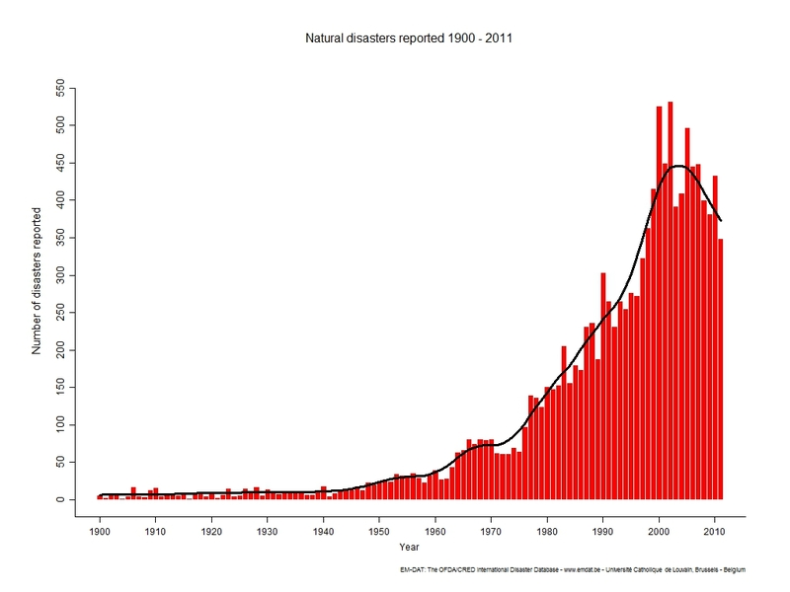

Slide 18
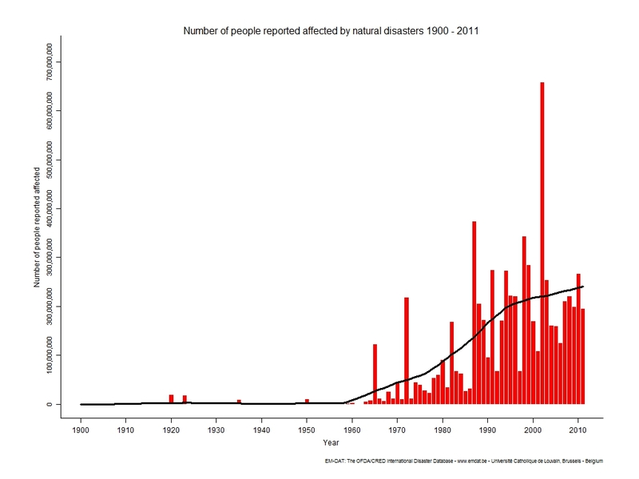

Slide 19
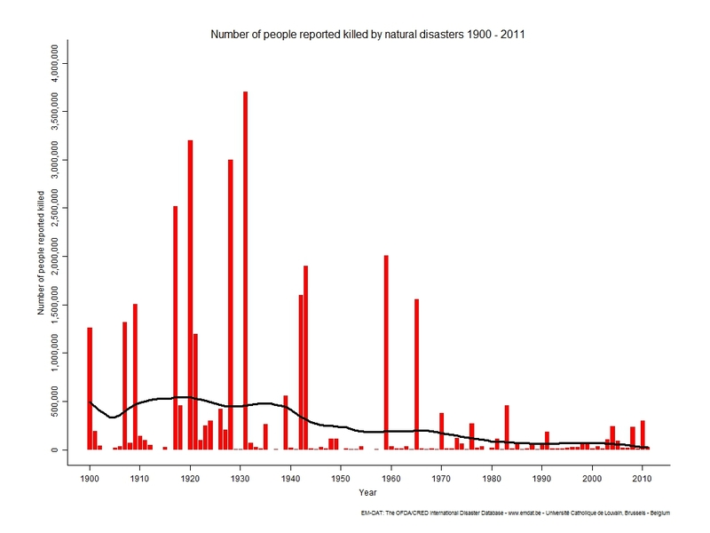

Slide 20
